Slide 1
Førstehjælp – Lektion 6
FØRSTEHJÆLP TIL SYGDOMME

Slide 2
FORSVARETS FØRSTEHJÆLPSUDDANNELSE
I sidste lektion:
Lektion 5, Førstehjælp til skader på bevægeapparatet inkl. hovedskader
I denne lektion:
Lektion 6, Førstehjælp til sygdomme

Slide 3
Ved lektionens afslutning kan:
Deltageren handle hensigtsmæssigt ved akut opståede situationer i forbindelse med sygdom og kan vurdere og yde den relevante førstehjælp i kritiske eller livstruende sygdomssituationer

Slide 4
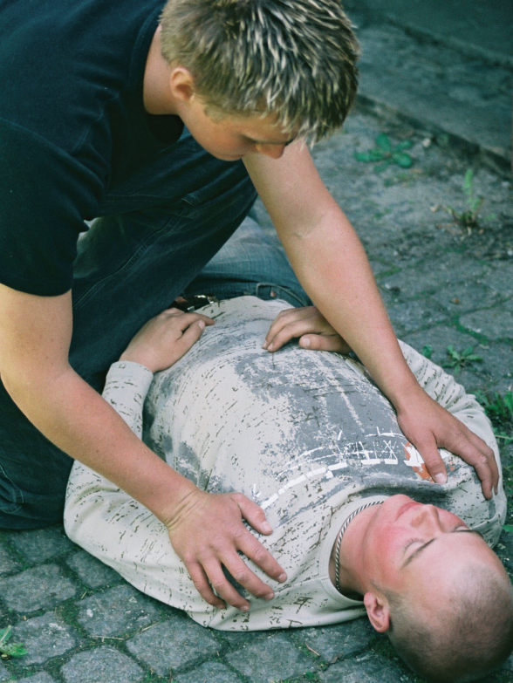
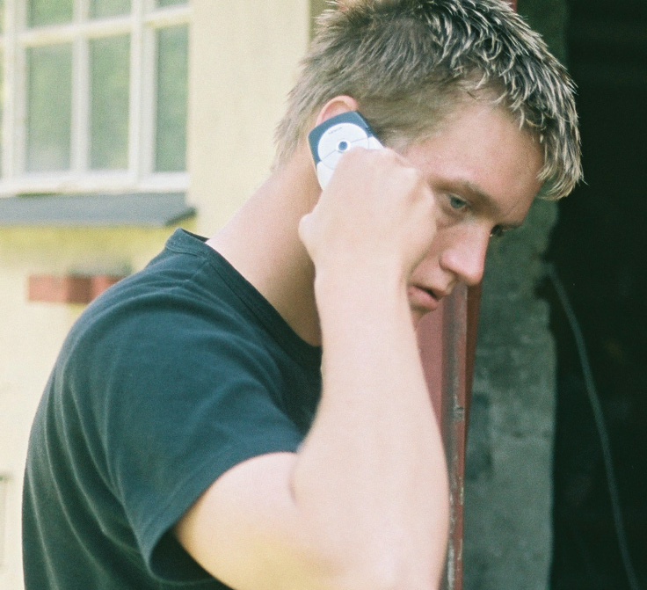
Hvorfor?

Slide 5
Hvorledes
Sygdomme der påvirker centralnervesystemet
Sygdomme der påvirker åndedrætssystemet
Sygdomme der påvirker kredsløbssystemet
Varighed 90 minutter

Slide 6
Sygdomme:
Stroke
Epilepsi og feberkramper
Diabetes
Astma
Kronisk bronkitis/KOL
Falsk strubehoste
Allergiske reaktioner
Blodprop i hjertet/ hjertekrampe
Akutte smerter i maveregionen

Slide 7
Spørgsmål?

Slide 8
Ekstra materiale
Efterfølgende slides er forslag til
elevaktiviteter eller slides med lidt om stroke, man kan tilfører eksisterende PP

Slide 9
Forslag til elevaktivitet
Gå sammen i grupper, brug FØHJ ABC bogen
Udarbejd en planche med følgende indhold:
Hvilket system påvirkes (central, åndedræt eller kredsløbet)
Kort beskrivelse af sygdommen evt. egne erfaringer
Symptomer
Lav et scenarie om jeres tildelte sygdom. En fra gruppen er den sygdomsramte og en er førstehjælper. Førstehjælperen skal yde den nødvendige førstehjælp. Brug eventuelt bogen til hjælp.
Tid til opgaven 20 min.
Fremlæggelse for klassen (10 min.).

Slide 10
STROKE (Blødning/ blodprop i hjernen)
12.000 danskere om året (ca. 33 personer pr. dag)
85% blodprop i hjernen og 15% hjerneblødning
70% 65 år+, omtrent lige hyppigt ved mænd og kvinder

Slide 11
STROKE (Blødning/ blodprop i hjernen)
Symptomer:
Halvsidige lammelser, manglende kontrol over en arm eller ben, sprogforstyrrelser, delvist tab af synet eller svimmelhed og koordinationsproblemer.
De tre S´R
Stræk – hænger den ene arm
Snak – hænger ordene ikke sammen
Smil – hænger den ene side af ansigtet
Ring 1-1-2 straks ved ovenstående symptomer

Slide 12
STROKE (Blødning/ blodprop i hjernen)
Behandling:
Skal sættes i gang inden for 4½ time efter symptomerne er opstået.
Trombolyse, der opløser blodpropper medicinsk
Tromboktomi, kirurgisk indgreb der skaber fri passage

Slide 13
STROKE (Blødning/ blodprop i hjernen)
Video: STRÆK – SNAK – SMIL kampagnen
Redhjernen.dk

